Slide 1
ROKOVNIK ZA VPIS V SREDNJE ŠOLE ZA 2022/23
21. 6. 2022 – Objava rezultatov 1. kroga izbirnega postopka.
do 15h - MIZŠ posreduje podatke o prostih mestih za 2. krog.
do 16h - Objava spodnjih mej 1. kroga izbirnega postopka
23. 6. 2022 - vnos prijav za 2. krog po naslednjem razporedu:
Ura/Prva črka priimka kandidata:
9.00-9.30: A-Č 11.30-12.00: Mo-O
9.30-10.00: E-Ka 13.00-13.30: P
10.00-10.30: Ki-Kor 13.30-14.00: R-Sm
10.30-11.00: Kos-Le 14.00-14.30: St-To
11.00-11.30: Li-Mi 14.30-15.00: Tu-Ž

Slide 2
30. 6. 2022 – znani rezultati 2. kroga
Kandidati bodo o rezultatih obveščeni v prostorih naše gimnazije.
do 1. 7. 2022, do 14.00 – vpis na srednjo šolo v 2. krogu
4. 7. 2022 do 15h – Objava prostih mest za 3. krog
do 31. 8. 2022 – vpis na srednjih šolah, ki imajo še prosta mesta

Slide 3


Slide 4
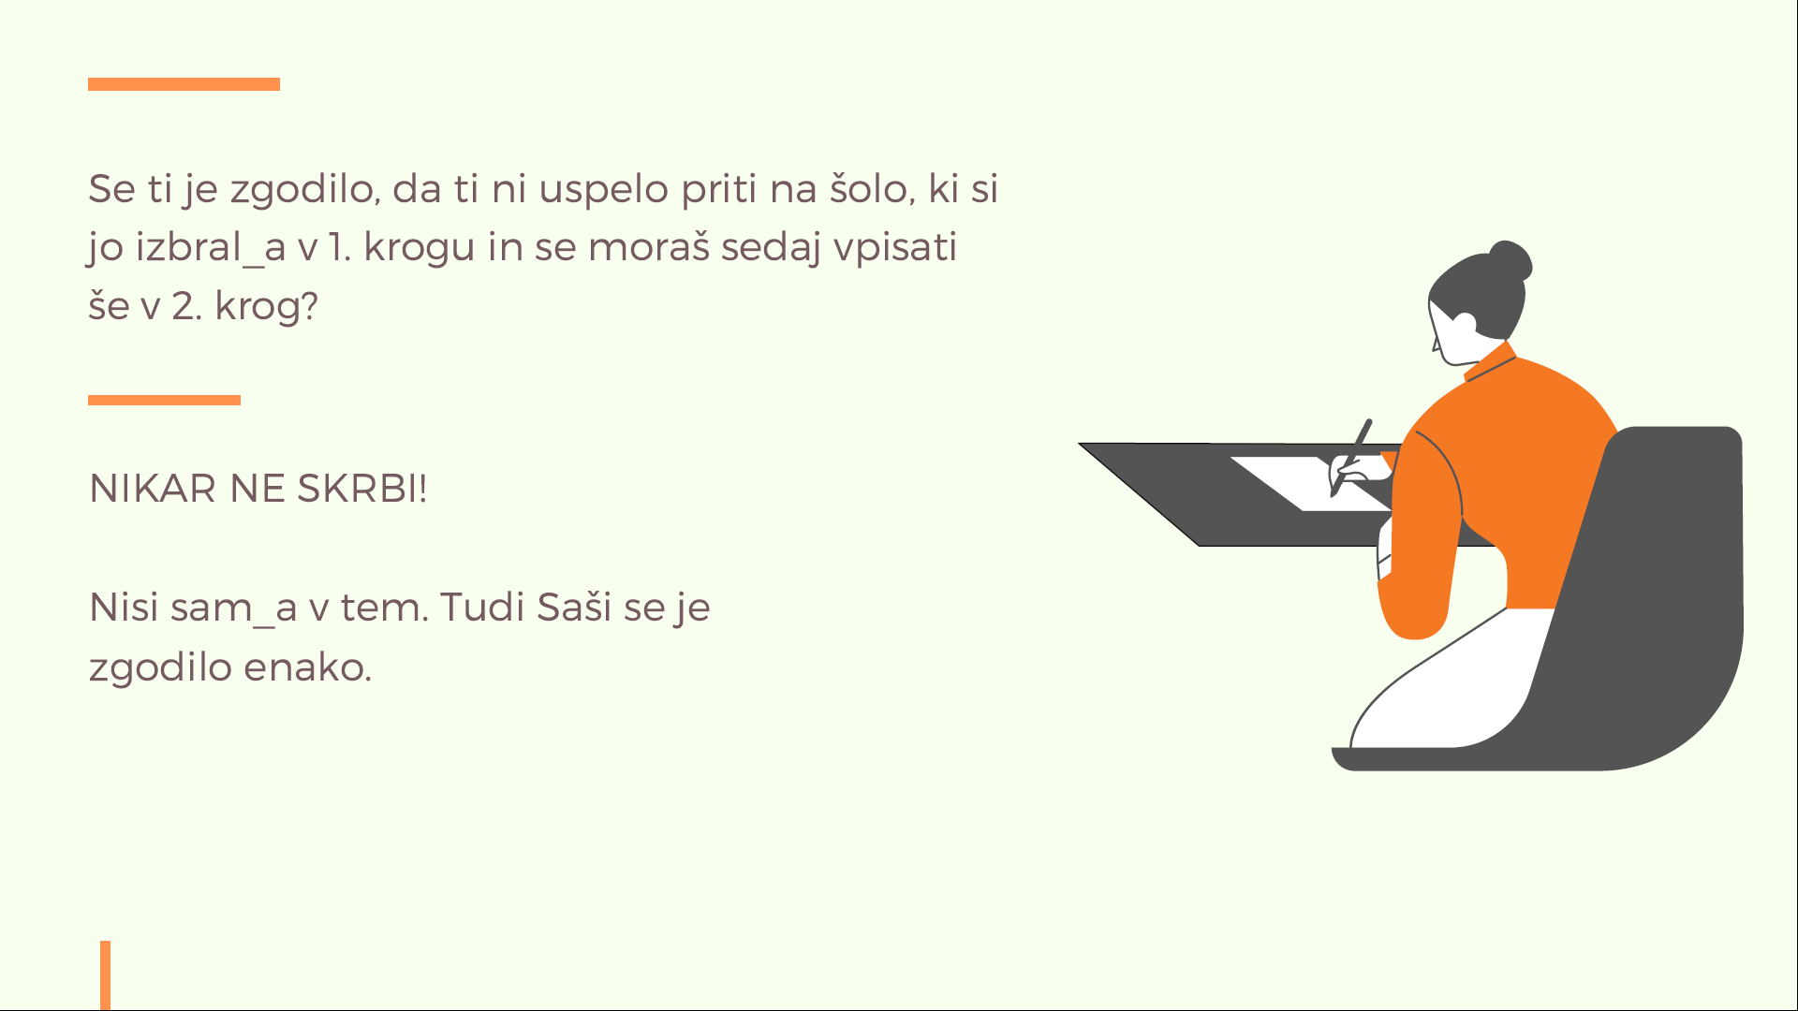

Slide 5
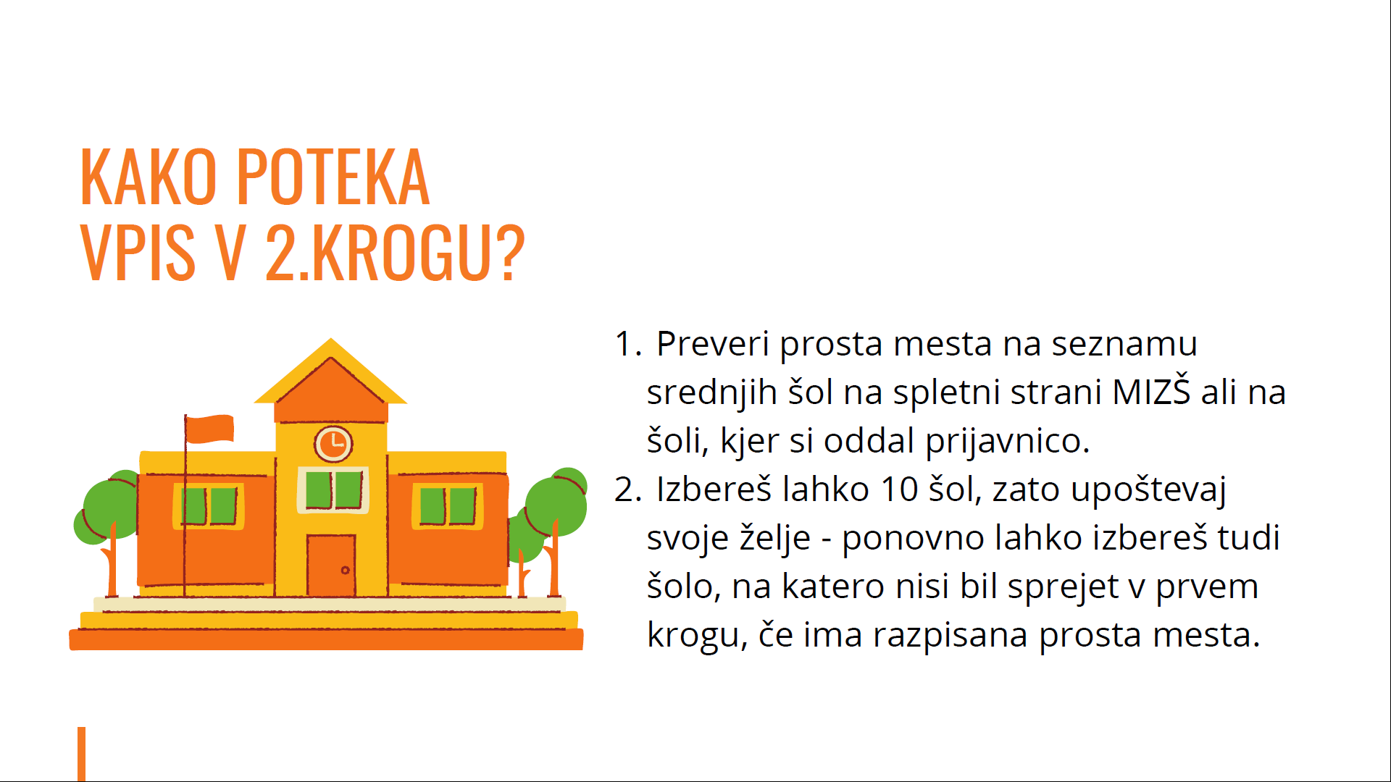

Slide 6
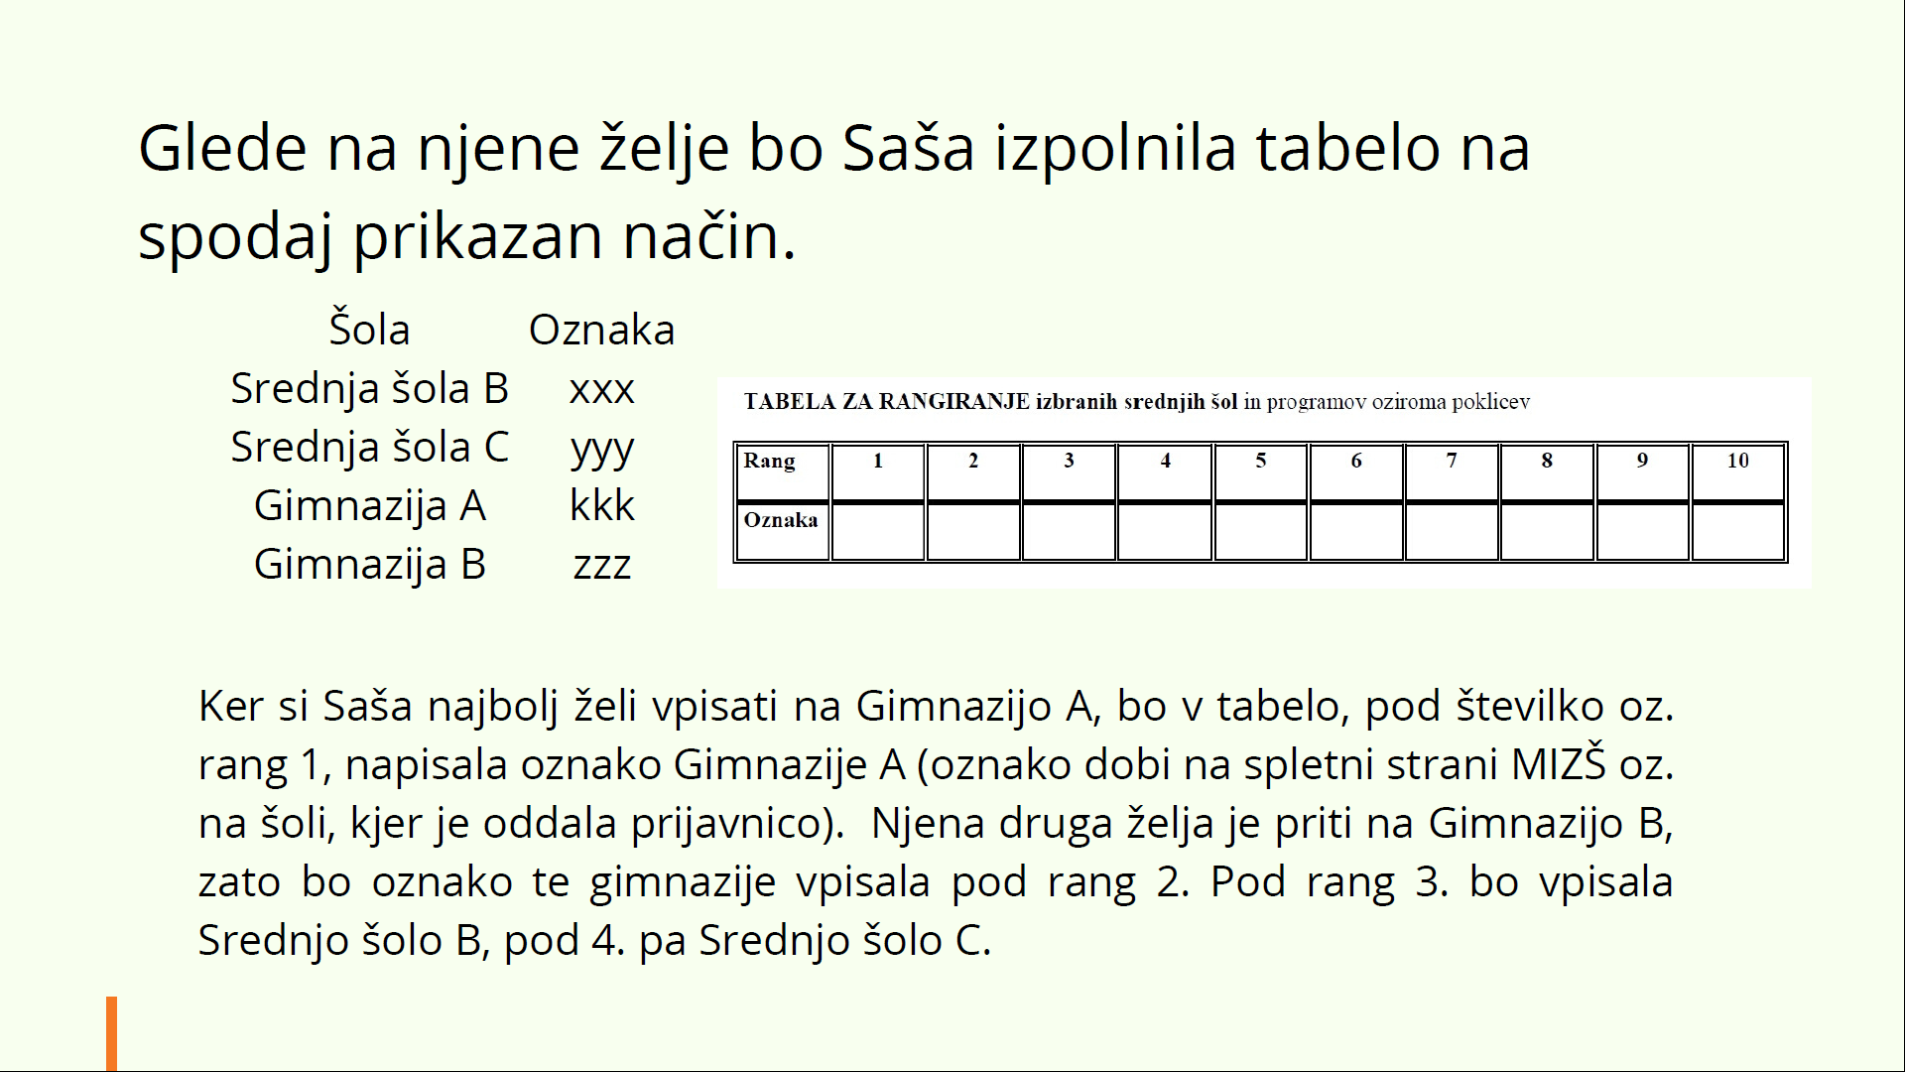

Slide 7


Slide 8
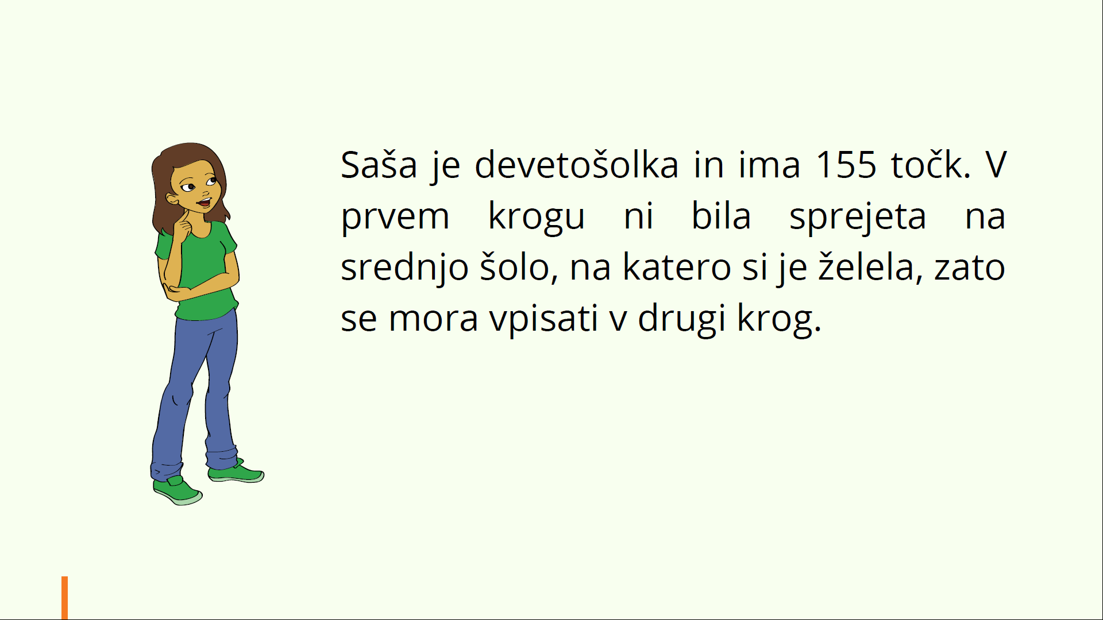

Slide 9
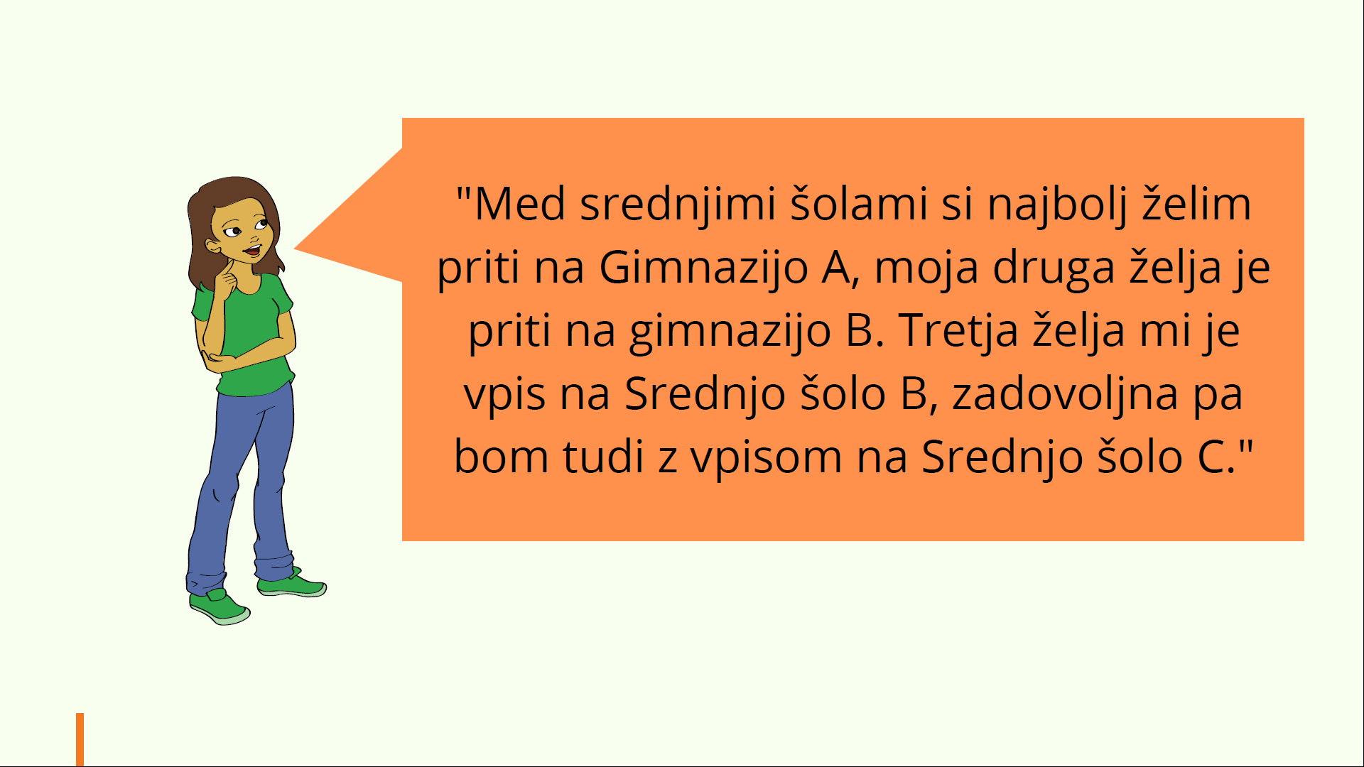

Slide 10
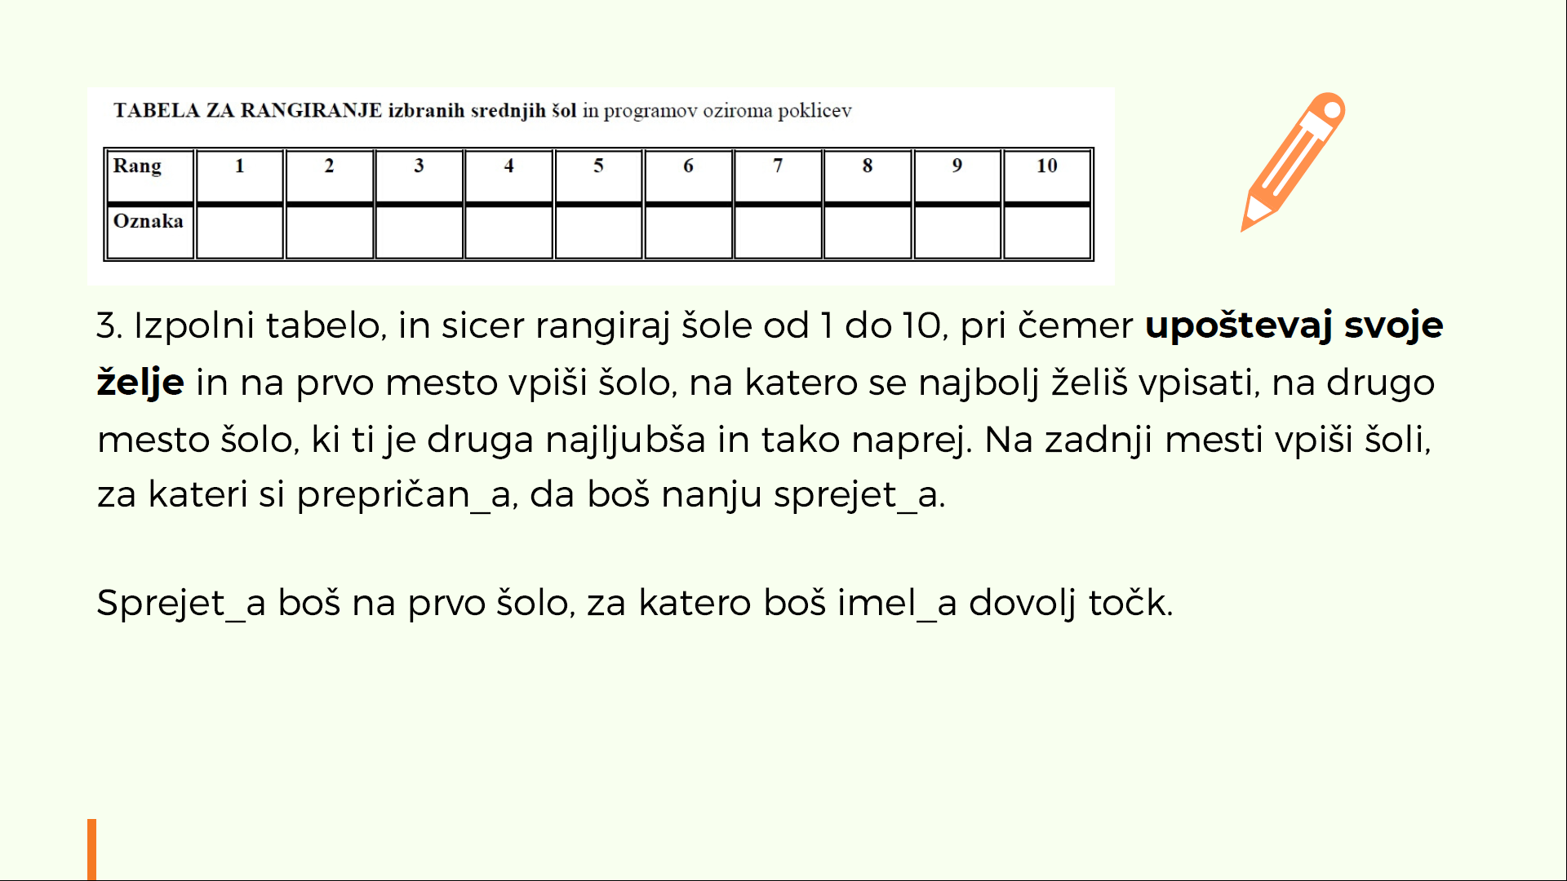

Slide 11
